Slide 1
python学习进展汇报
汇报人:孙春富

Slide 2
本周完成
Frank-wolfe算法数据结构和部分函数

Slide 3
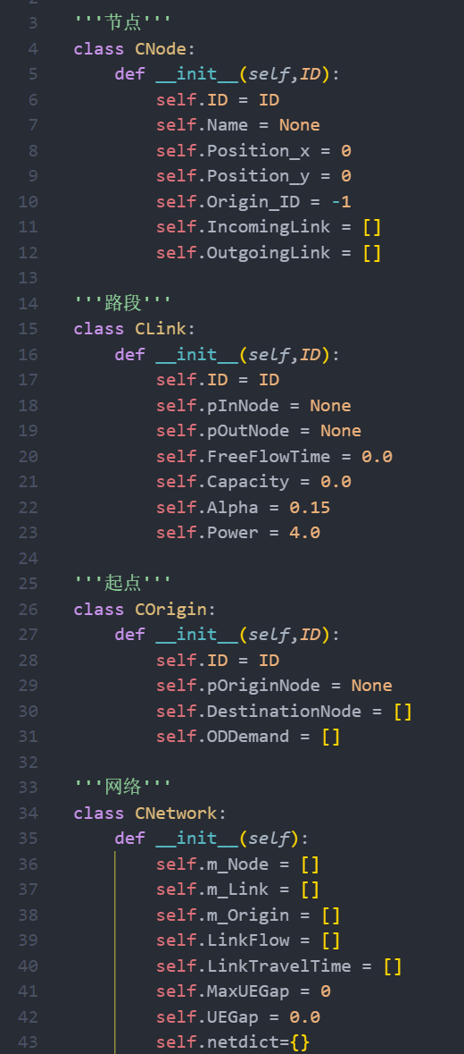
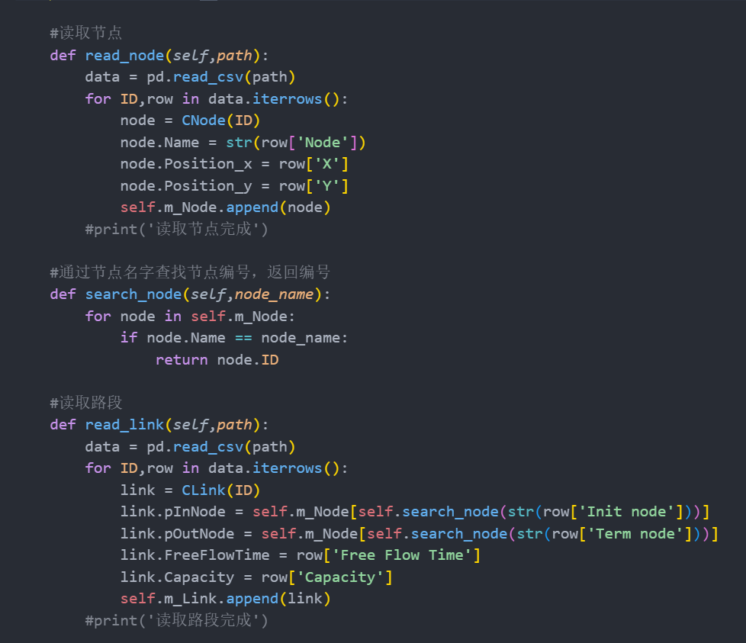
Frank-wolfe算法数据结构和部分函数

Slide 4
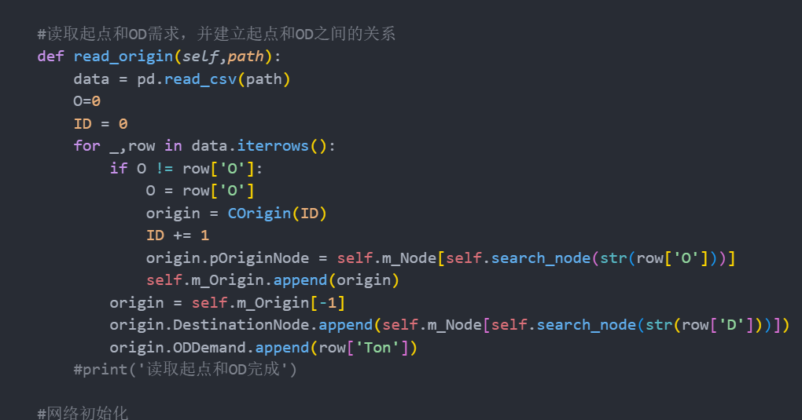
Frank-wolfe算法数据结构和部分函数

Slide 5
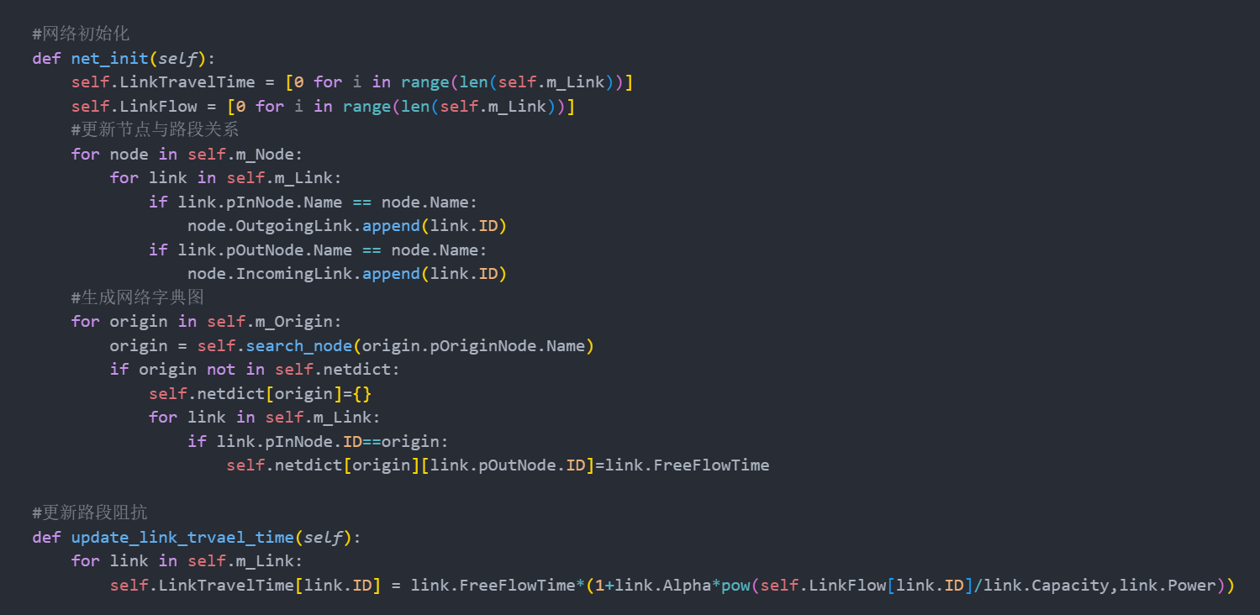
Frank-wolfe算法数据结构和部分函数

Slide 6
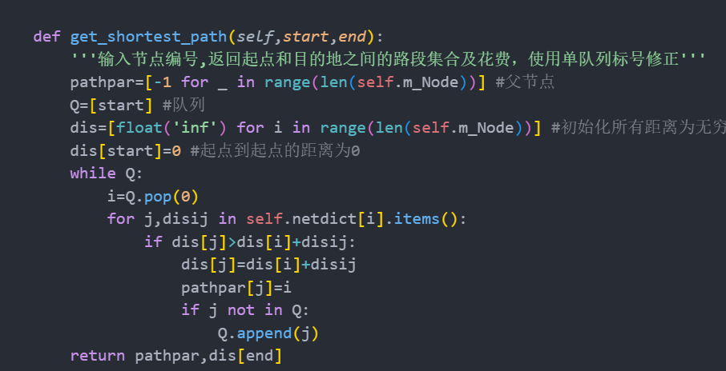
Frank-wolfe算法数据结构和部分函数

